Slide 1
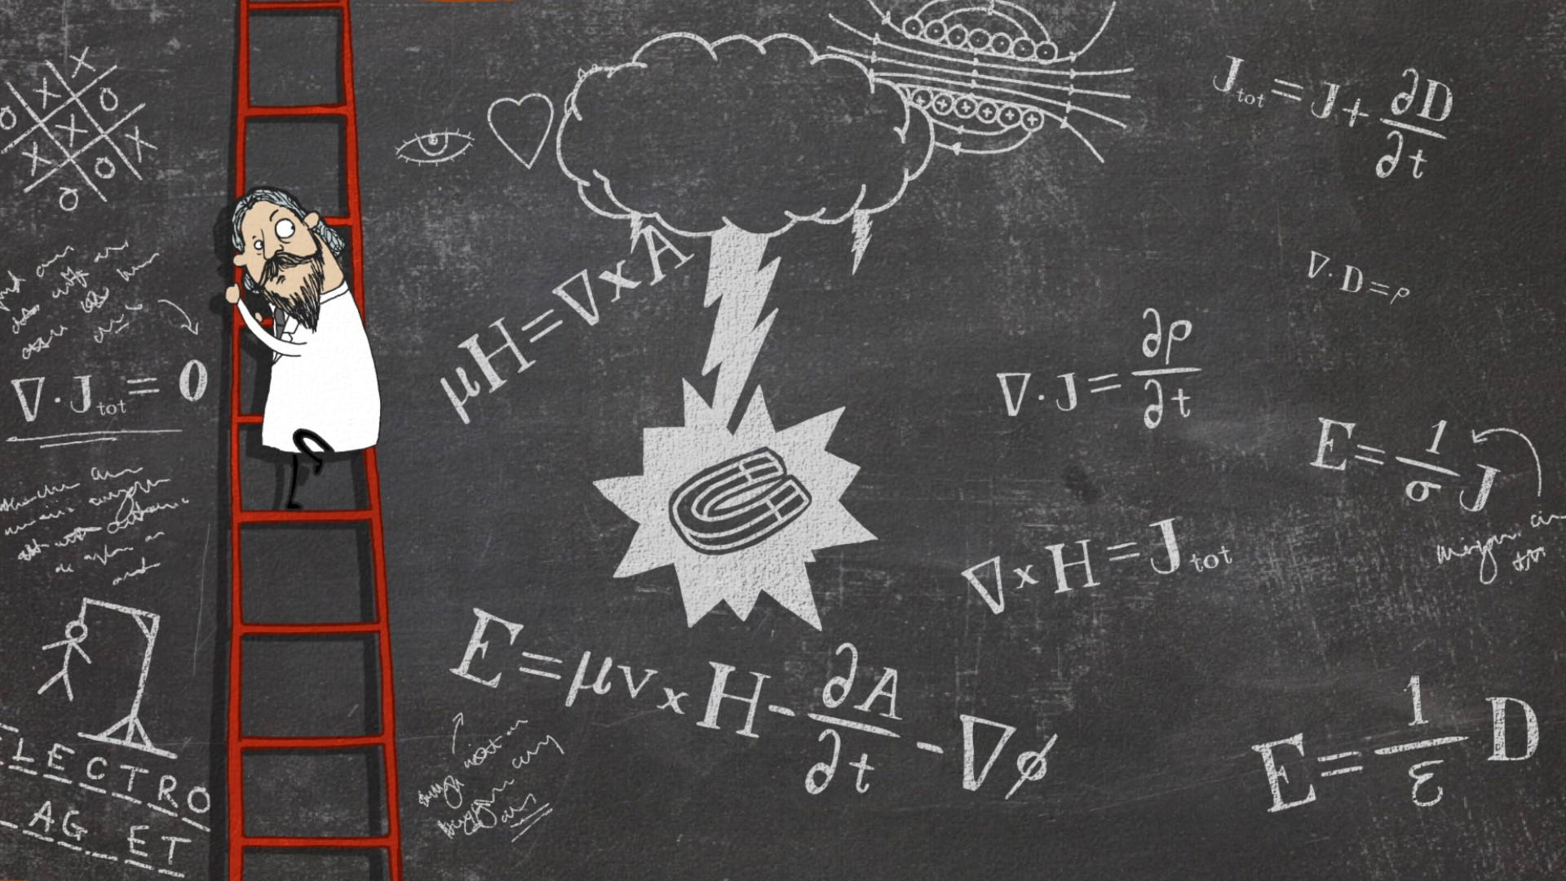
Group Assignment PHYSICS
Diaz Adha Asri Prakoso
Faisal Raihan Shiddiq
Hani Dwiwahyu Oktovani

Slide 2
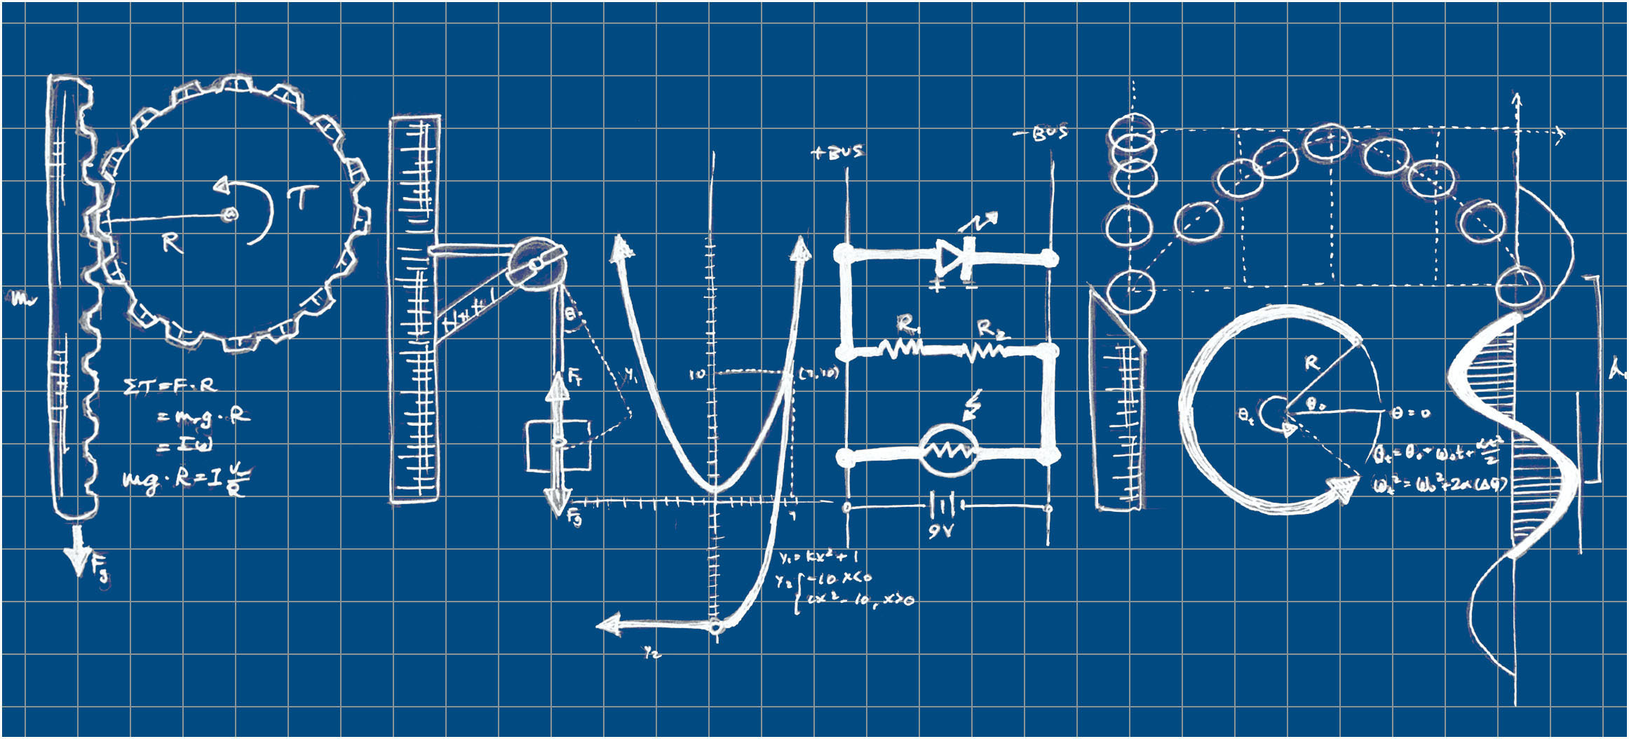


1. Given the situation depicted in the picture below and assuming the box moves with a constant velocity, ( a = 0 m/$s^{2 }$)
m
F
d
$$μ$$
Picture 1 : Box on surface

Slide 3
Free Body diagram of the system
Y
Fnormal = m x g
X
F
Fr
w = m x g

Slide 4
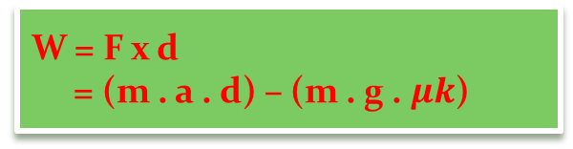
Define the net work done on the box
Usaha
Besarnya gaya yang bekerja pada suatu benda sehingga benda tersebut mengalami perpindahan. Secara matematis rumusnya :
Ket :
W = Usaha (Joule)
F = Gaya searah perpindahan (N)
d = Perpindahan (m)
W = F x d
= (m . a . d) – (m . g . $μk$)

Slide 5
Analyze
Membuat free body diagram atau gambarkan dahulu gaya - gaya apa saja yang bekerja pada balok tersebut.
Mengethaui arah gaya yang diberikan pada benda (Ketika sebuah benda berada di atas bidang datar (kasar atau licin) baik dalam keadaan diam maupun diberi gaya ke arah kanan, maka gaya normal yang bekerja pada benda tersebut akan sama dengan gaya beratnya).
Menetukan rumus usaha benda.
Conclusion
Berdasarkan rumus, usaha berbanding lurus dengan gaya dan berbanding lurus dengan perpindahan.
Benda dikatakan melakukan usaha jika ada gaya yang bekerja pada benda dan mengalami perpindahan.

Slide 6
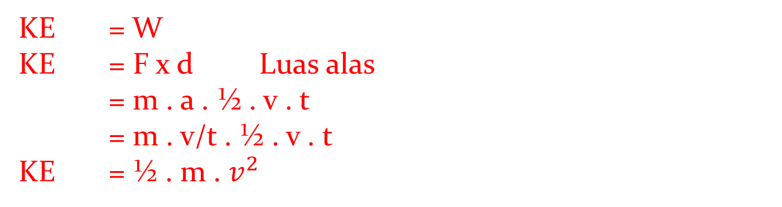
2. Work-KE and Work-PE theorem.
Kinetic Energy
KE = W
KE = F x d Luas alas
= m . a . ½ . v . t
= m . v/t . ½ . v . t
KE = ½ . m . $v^{2}$
Dengan :
EK = energy kinetic (joule)
m = massa benda (kg)
v = kecepatan benda (m/s)
Kesimpulan :
Energi yang dimiliki oleh suatu benda karena gerakannya. Energi ini sangat dipengaruhi oleh dua hal yaitu massa benda dan kecepatannya.

Slide 7
Gravity Potential Energy
Dengan :
EP = energy potensial gravitasi (Joule)
m = massa benda (kg)
g = percepatan gravitasi (m/s²)
h = ketinggian benda dari bidang acuan (m)
PE = W
= F x d
PE = m . g . h
Kesimpulan :
Energi yang mempengaruhi benda karena posisi (ketinggian) benda tersebut yang mana kecenderungan tersebut menuju tak terhingga dengan arah dari gaya yang ditimbulkan dari energi potensial tersebut.

Slide 8
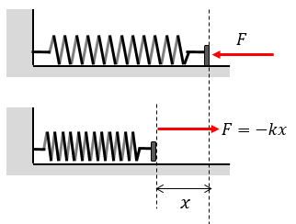

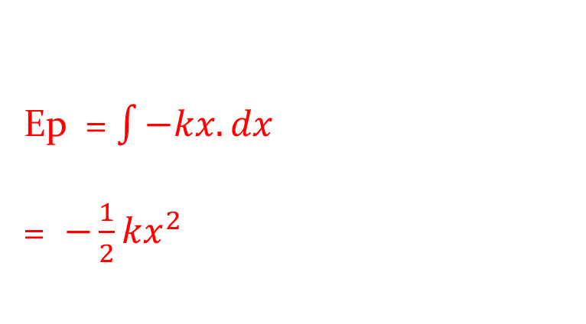
Spring Potential Energy
Ditinjau sebuah pegas dengan konstanta k yang terletak di atas lantai licin. Pegas diberi gaya luar sebesar F sehingga ujung pegas bergeser sejauh x.
Ep = $\int{kx. dx}$
=$\frac{1}{2}{kx}^{2}$
Ep = $\int{−kx. dx}$
= $−\frac{1}{2}{kx}^{2}$
Kesimpulan :
Sejumlah energi tentu dibutuhkan untuk meregangkan atau menekan pegas. Energi yang dimiliki pegas saat kondisi teregang atau tertekan merupakan salah satu bentuk energi potensial.

Slide 9


m
F
d
$$μ$$
Jika dik : $μ$ = 0,15
F = 100 N
m = 50 kg
g = 9,8 $m/{s^{2}}$
d = 9 m
dit :
W ?
KE ?
Vbox ?
a ?
Kinematics (Final Speed) ?

Slide 10



JAWAB !!
F = m . a
100 = 50 . a
a = 2 $m/{s^{2}}$
w = (F . d) – fges
= (100 . 5) – 0,15 . 50 . 9,8
= 500 – 73,5
= 426,5 N
$v^{2}$= ${vo}^{2}$+ 2 . a. d
= 0 + 2 . 2 . 9
$v^{2}$= 36 $m/s$
v = 6 $m/s$
KE = $\frac{1}{2}$ . m . $v^{2}$
= $\frac{1}{2}$ . 50 . 6 . 6
= 900 J

Slide 11

Kinematic (Final speed)
$v^{2}$= ${vo}^{2}$+ 2 . a. d
= 6 . 6 + 2 . 2 . 9
$v^{2}$= 72 $m/s$
v = 8,48 $m/s$

Slide 12

m
θ
F
d
$$μ$$
If the surface in Figure 1 is inclined by 25ᵒ
Derive the equation to find the final height of the box using the law of conservation of energy.

Slide 13

Final height
EK = EP
$\frac{1}{2}$ . m . $v^{2}$ . $\cos{25}$ = m . g . h
$\frac{1}{2}$ . 50 . $6^{2}$ . 0,90 = 50 . 9,8 . h
810 = 490 h
h = $\frac{810}{490}$
= 1,65 m

Slide 14

3. Spring
k = 200 N/m $μ=0$
m = 4 kg
h = ?
$μ=0,2$
x = 60 cm
d = 10 m
Using the law of conservation of energy, derive the equation to find the final height of the box

Slide 15

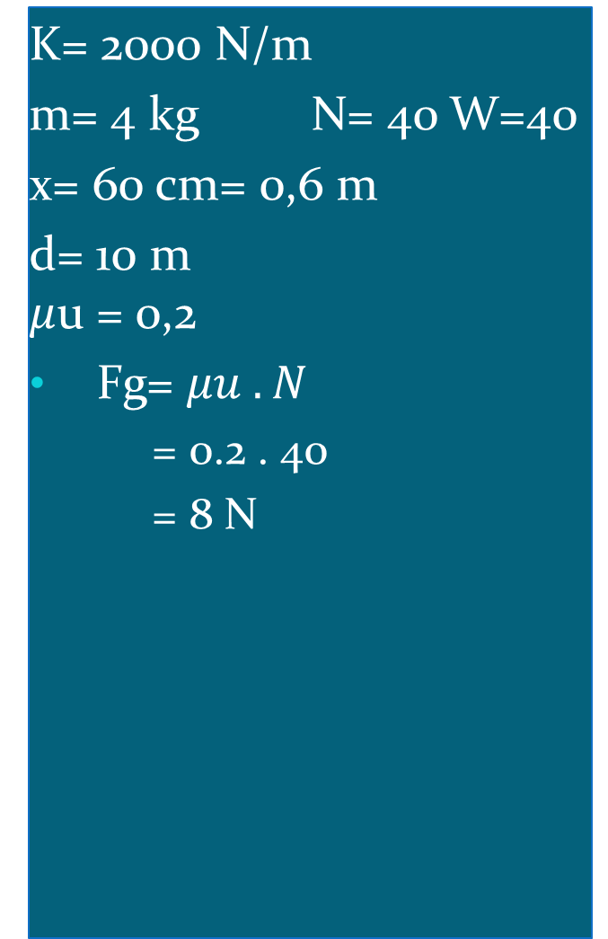
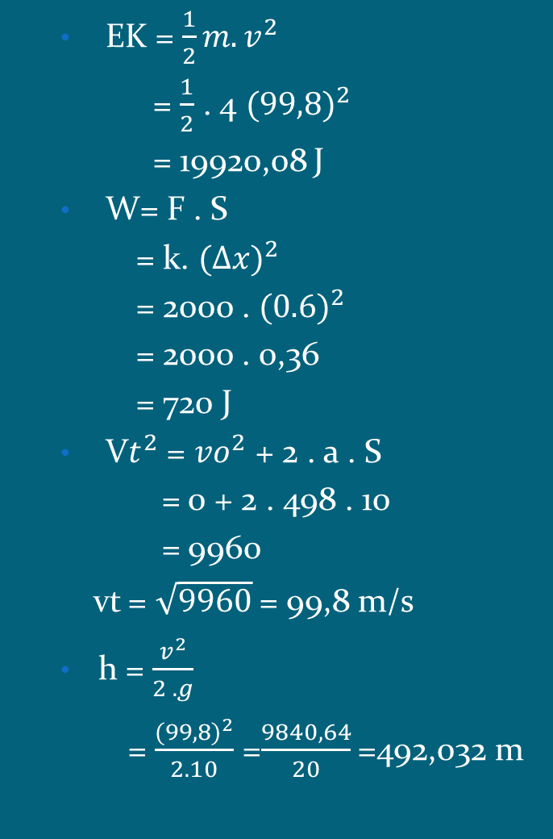
K= 2000 N/m
m= 4 kg N= 40 W=40
x= 60 cm= 0,6 m
d= 10 m $μ$u = 0,2
Fg= $μu . N$
= 0.2 . 40
= 8 N
EK = $\frac{1}{2}m.v^{2}$
= $\frac{1}{2}$ . 4 ${(99,8)}^{2}$
= 19920,08 J
W= F . S
= k. ${(∆x)}^{2}$
= 2000 . ${(0.6)}^{2}$
= 2000 . 0,36
= 720 J
V$t^{2}$ = ${vo}^{2}$ + 2 . a . S
= 0 + 2 . 498 . 10
= 9960
vt = $\sqrt{9960}$= 99,8 m/s
h = $\frac{v^{2}}{2 . g}$
= $\frac{{(99,8)}^{2}}{2.10}$ =$\frac{9840,64}{20}$ =492,032 m
$$∈F=m .a$$
2000-8= 4 . a
$\frac{1992}{4}$ = a
498 m/$s^{2}$= a

Slide 16
4. A 10kg ball falls from a height of 100m.
100 m
m = 10kg

Slide 17
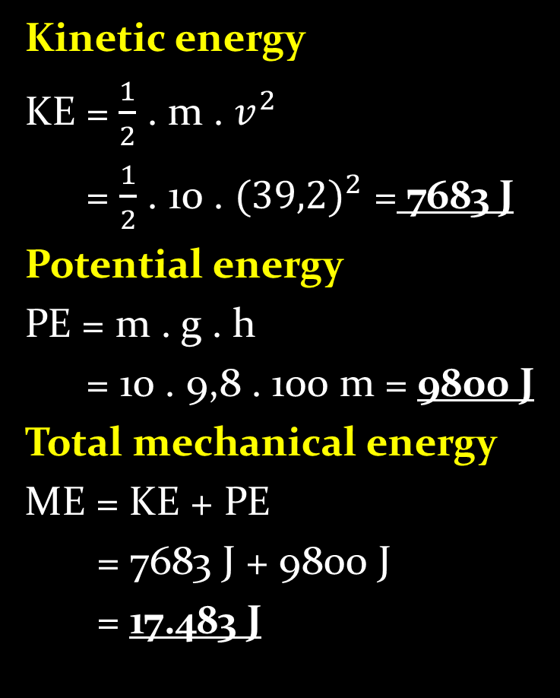

Vertical speed at 4 sec
v = g . t
= 9,8 . 4 = 39,2 $m/s$
Height of the ball at 4 sec
h = $\frac{1}{2}$ . g . $t^{2}$
= $\frac{1}{2}$ . 9,8 . ${(4)}^{2}$
= 78,4 m
Kinetic energy
KE = $\frac{1}{2}$ . m . $v^{2}$
= $\frac{1}{2}$ . 10 . $({39,2)}^{2}$ = 7683 J
Potential energy
PE = m . g . h
= 10 . 9,8 . 100 m = 9800 J
Total mechanical energy
ME = KE + PE
= 7683 J + 9800 J
= 17.483 J

Slide 18

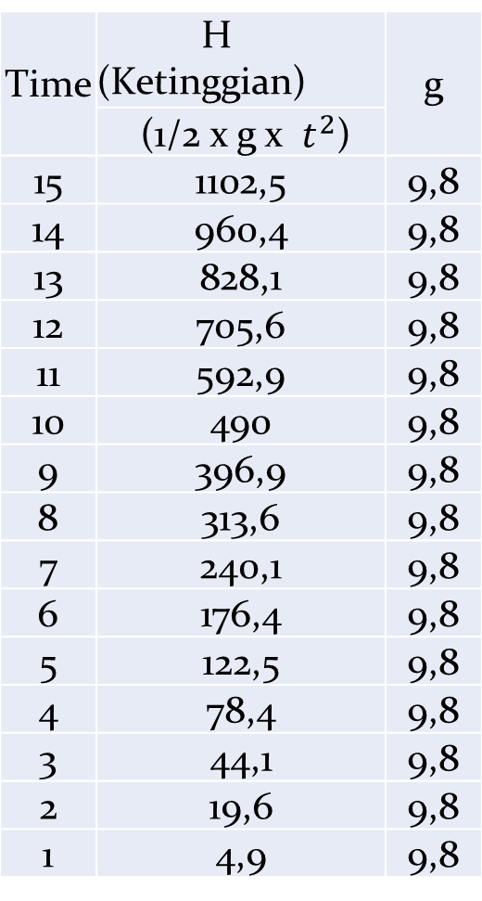
Time | H (Ketinggian) | g
 | (1/2 x g x $t^{2}$)
15 | 1102,5 | 9,8
14 | 960,4 | 9,8
13 | 828,1 | 9,8
12 | 705,6 | 9,8
11 | 592,9 | 9,8
10 | 490 | 9,8
9 | 396,9 | 9,8
8 | 313,6 | 9,8
7 | 240,1 | 9,8
6 | 176,4 | 9,8
5 | 122,5 | 9,8
4 | 78,4 | 9,8
3 | 44,1 | 9,8
2 | 19,6 | 9,8
1 | 4,9 | 9,8
Graph
$$t^{2}$$

Slide 19
5. Momentum, Impulse and Energy
Sebuah peluru dengan berat 10 gram di tembakan ke balok kayu yang massanya M dengan sudutnya θᵒ tanpa peduli terhadap gesekanya, dengan jarak d.
Illustration
θ
l cos θᵒ
l
V
h
Peluru A

Slide 20

Turunan rumus :
Kecepatan peluru
mp . vp = (mb + mp) v’
mp . vp = (mb + mp) $\sqrt{2gh}$
vp = $\sqrt{2gh}\frac{\left(mb+mp\right)}{mp}$
h (Ketinggian)
h = l – l cos
θ

Slide 21


Contoh soal
Sebuah peluru bermassa 10 gram ditembakkan ke dalam suatu ayunan balistik yang bermassa 1,5 kg. Pada saat ayunan mencapai tinggi maksimum, kawat membuat sudut 60 derajat dengan vertikal. Panjang kawat adalah 2 m. Tentukan kecepatan peluru!
JAWAB!
Dik:
mp = 10 gram = 0,01 kg
mb = 1,5 kg
θᵒ = ${60}^{0}$
l = 2 m
Dit :
Vp?
h = l – l cos 60
= 2 – 2 (0,5)
= 1 m
vp = $\sqrt{2gh}\frac{\left(mb+mp\right)}{mp}$
= $\sqrt{2 . 9,8 . 1}\frac{\left(1,5+0,01\right)}{0,01}$
= 4,42 . 151
= 667,42 $m/s$

Slide 22

ANY QUESTION?

